Slide 1
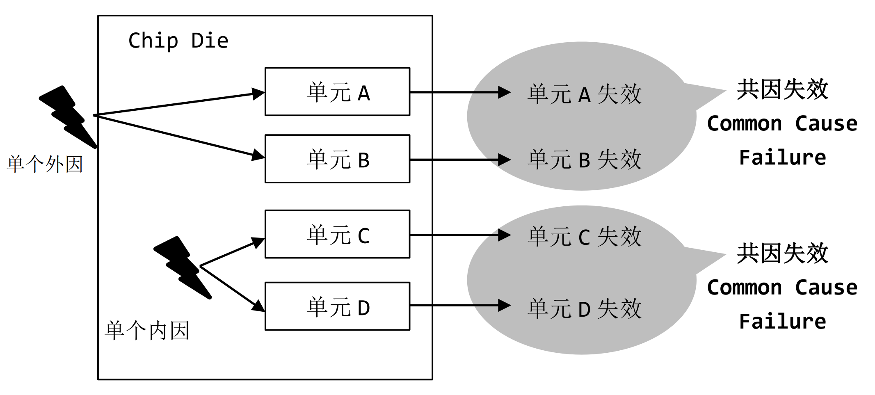
共因失效
一个特定事件或一个底层原因造成两个或多个硬件，软件单元的失效。这种失效称为共因失效。共因失效是关
联失效的一个类型。造成共因失效的单个特定事件或单个起因可以位于发生共因失效的软硬件单元的内部，也
可以位于外部。

Slide 2
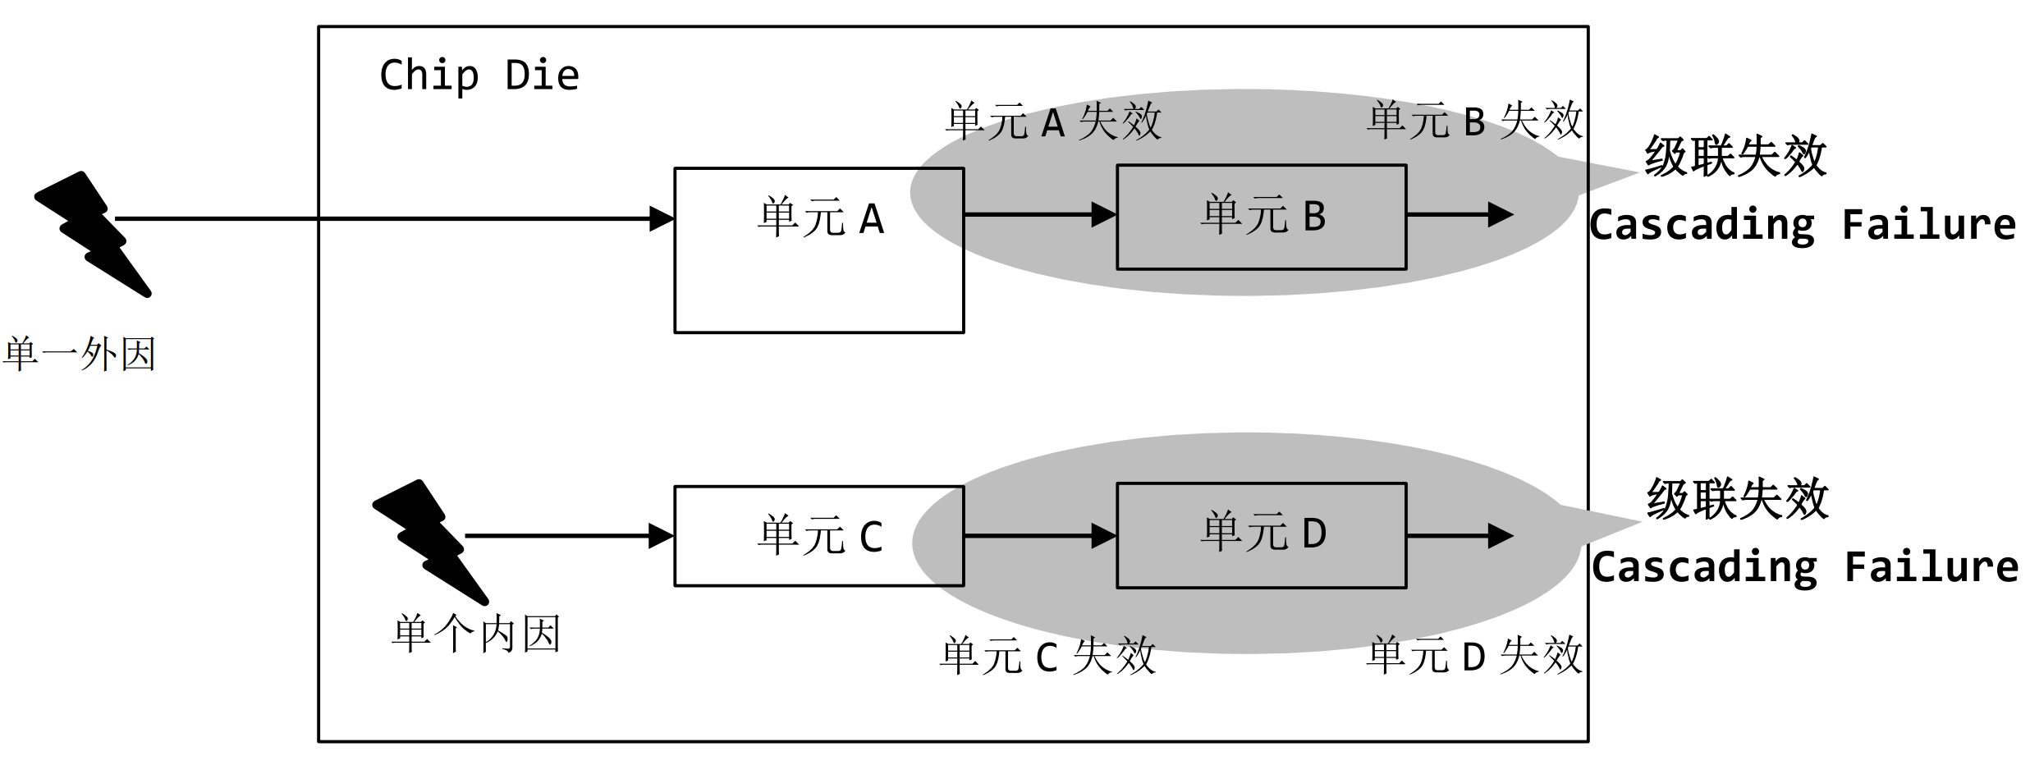
级联失效
一个特定事件或底层原因造成某个硬件，软件单元的失效；而此硬件，软件单元的失效又造成另一个硬件，软件单元的失效，这种机制造成的失效称为级联失效。 级联失效是关联失效的另一种类型。

Slide 3
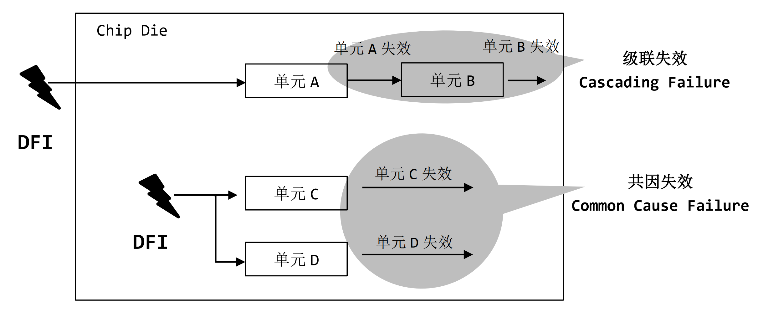
关联失效引发因素 DFI
关联失效引发因素（DFI） ，即 Root Cause。是指引单个引发关联失效的底层因素。经过耦合， DFI 会导致多 个单元失效。 比如：两个电路共用一个 3.3V 电源， DFI： 3.3V 过压故障，将导致两个电路都发生失效。 DFI 可能导致多个单元同时失效，也可能导致多个单元的分时失效。

Slide 4
DFA 概述
对 DFI 的识别一般是从 DFI 列表开始（见 DFA 模板） ；DFI 可以是系统性失效， 随机硬件失效和环境异常。
对于一些随机硬件故障类型的 DFI，比如：
两个硬件单元共用的资源，两个硬件单元的接口电路可以通过标准的安全分析（FMEA， FTA）识别出为关联失效并归类为单点失效，残余失效和多点失效。
因此， DFA 可以作为标准安全分析的补充，通过定性的方式，识别出那些在标准安全分析中没有识别出的关联失效。 例如： DMA 的目标地址错误，会悄悄地破坏某些安全相关数据。 DFA 分析还能作为不同 ASIL 等级共存（详见第 4 章）提供依据的一种方法。 DFA 分析还应包含一些用于解决这些问题的典型应对措施。必要的安全措施可能取决于安全要求的自身特点。
应对措施可以将运行中发生 DFI 的概率降低，也可以在 DFI 发生后，确保其不会导致安全目标违反。

Slide 5
单元共存
当芯片的某个单元（比如：芯片的某个子系统）有多个子单元（模块）组成时，原则上讲，所有子单元都应按分配给该单元的最高 ASIL 等级开发。
但实际中， 该子系统包含的模块可能是和分配到子系统的安全需求无关，或者只和其他低 ASIL 等级的安全需求相关，此种情况下，子系统内的模块可能会没有 ASIL 等级，或可能继承了不同的 ASIL 等级。当某个层面的子系统内包含没有 ASIL 等级的模块，或包含不同 ASIL 等级的模块时，称为共存。
要让共存成立，必须证明没有 ASIL 等级，或低 ASIL 等级的模块发生故障时，不能造成高 ASIL 等级模块失效，从而违反上层高 ASIL 等级的安全需求。这种免于干扰（FFI： Free From Interference）的证明往往通过 DFA 分析来提供。
当通过 DFA 分析来提供 FFI 证据时，应该需要将：相关层面的安全需求，安全需求的分配，和相关层面的架构设计作为输入。 而且应该与各个层面安全需求的分配后出现共存情况时同时进行 DFA 免于串扰分析。
当 QM(包括：QM(X))的模块，和有 ASIL 等级的模块共存于某个上层子系统中时，或者不同 ASIL 等级的模块共存于某个上层子系统中时，必须证明 QM(包括：QM(X))，或低 ASIL 等级的模块发生故障时无法造成上层子系统所继承的高 ASIL 等级的安全需求违反。即确保没有从 QM(包括： QM(X)),低 ASIL 等级到高 ASIL等级的级联失效。 否则，这些 QM(包括： QM(X))或低 ASIL 等级的子系统需要继承最高的 ASIL 等级。
比如一个 QM 的模块和 ASIL 等级的模块共用一个内部总线， QM 模块的故障可能造成内部总线的故障，继而影响到 ASIL 模块的通信，从而违反高 ASIL 的安全需求。一般需要通过在设计中施加措施，防范 QM(包括： QM(X))或低 ASIL 等级的模块对高 ASIL 等级的模块的串扰影响。

Slide 6
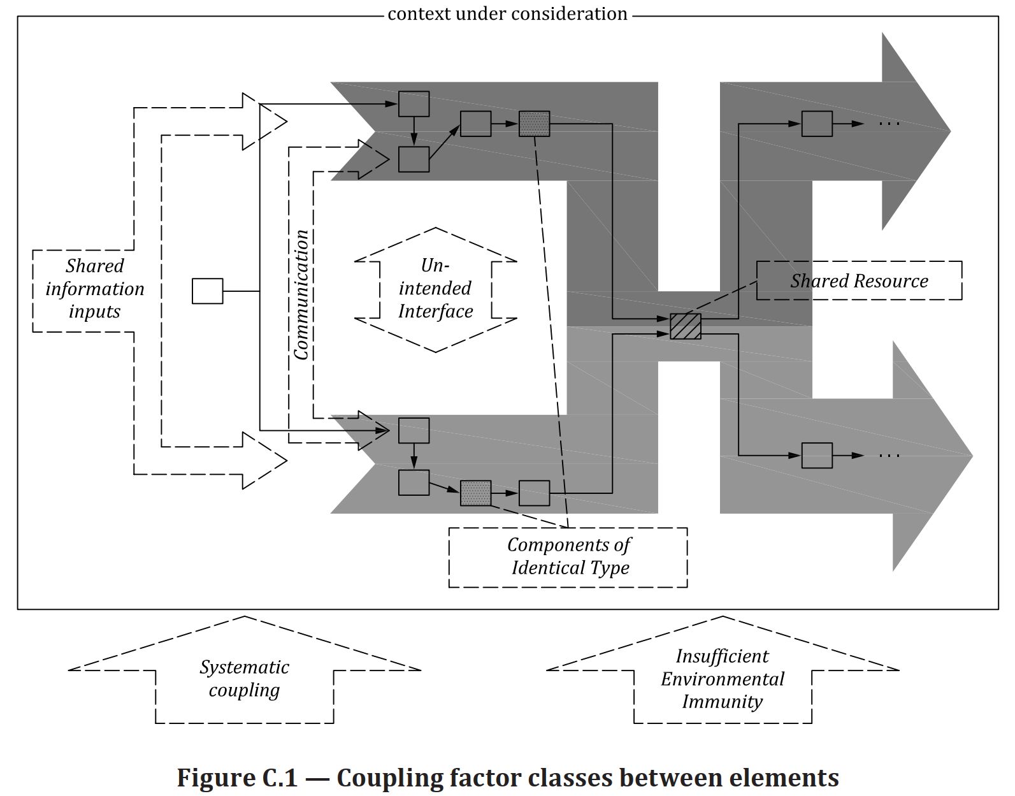
在 DFA 用于 FFI 的分析时： - 首先，应识别子单元 A 的哪些失效模式会影响子单元 B？ - 其次，识别会造成子单元 B 的何种失效模式，并且是否可能造成高 ASIL 等级的安全需求违反？ - 然后，是否有必要施加合适的安全措施来降低高 ASIL 安全需求违反的风险？ - 最后，上述分析是否需要切换角色，再次分析？

Slide 7
DFA 与安全分析之间的关系
有些关联失效，通过标准的安全分析（FMEA， FTA） 可能已经得到识别，比如以下情形：
1） 双点故障情形，例如： - 期望功能及其安全机制（包括故障反应路径 - 实施故障反应所需的模块链）； - 功能冗余（例如，两个功能冗余的电流驱动器或两个 A / D 转换器） ；
2） 单点/残余故障： 比如半导体基础电路中的共用资源： - 时钟生成； - 嵌入式调压器； - 其他任何共用硬件资源；
安全分析主要侧重于识别单点故障和双 /多点故障，以评估随机硬件失效的量化指标是否满足目标值，并 定义安全机制，从而对指标进行必要的改进。
DFA 作为一种补充的分析手段，用于确保安全机制的有效性不受关联故障引发因素（DFI） 的影响。
安全分析可首先用于支持硬件设计规范的制定以及后续的硬件设计的验证。
作为补充分析， DFA 也可以硬件设计规范制定过程中进行，比如对识别出的共用资源施加安全机制，并且 还可以验证在制定设计规范中所依据的假设是否具有可实现性以及是否能达到预期的效果。

Slide 8
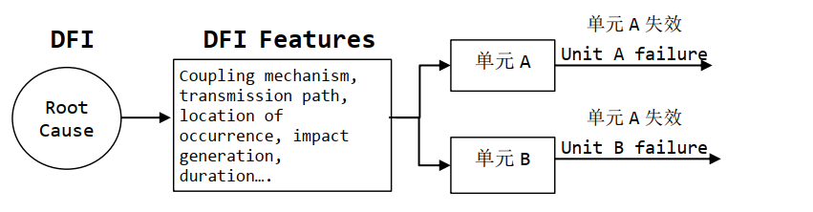
关联故障场景
场景一： 单元 A 和单元 B 可能由于外部某单一起始原因（Root Cause）都发生失效（但不必同时发生）。
此单一引发因素（DFI）可以是随机硬件失效，也可以是系统性失效。
此种场景，如果 DFI 为硬件共用资源的随机失效或其他单物理故障，可以通过定量的安全分析进行识别，分析。
此时，无需进一步进行 DFA 分析。
如果此种场景下， DFI 为系统性失效，那么 DFI 可能来源于环境问题，设计问题等等。此种情况应该无法进行定量的分析，而且 Root cause 可以位于芯片内部，也可以位于芯片外部，通过电压，接口线传入芯片内部。此种情况可能需要进行 DFA 的补充分析，分析中除了识别出起始原因（DFI）还应对 DFI 的特性进行分析说明，以便后续制定应对措施，以及评估应对措施的有效性。

Slide 9
DFI 的特性（上图为举例）可以从以下几个方面进行说明：
1.耦合机制：由底层引发因素（root cause） 产生了扰动，通过某种机制耦合到芯片的硬件单元，包括： 传导耦合： 源头和受体间通过导体接触（如通过传输导线， PCB 走线， 金属外壳） 发生电气传导或热传递。 近场耦合： 源头和受体间的分隔距离很小（通常小于源头扰动波的波长），从而发生电感应（容性耦合）和磁 感应（感性耦合）。电感应通常发生于过于接近的导体间存在变化的电场，源头的电压/电流变化造成受体的信 号发生变化。而磁感应通常发生于过于接近的导体间存在变化的磁场，造成受体的电压变化。 机械耦合： 通过物理介质，在源头和受体间发生机械力，应力的传递。如机械对线路板的震动，导致线路板压 电器件（如晶振）的异常变化。 辐射耦合： 源头和受体间相隔很远距离，受体发射的电磁波经过空气长距离发射到受体，并被受体接收，引起 受体的功能异常。
2.传递路径： 描述扰动在半导体芯片内传递的介质和路径，包括：  信号线  时钟网络  供电网络  半导体衬底  封装  空气
3.影响定位: 扰动潜在会影响多个硬件单元还是影响单个单元， 单个单元失效又造成其他多个单元失效。
4.时间特性：指传递的延迟时间，或间歇性的传递（例如电压的纹波影响）。

Slide 10
关联引发因素和应对措施
可以将 硬件层面的DFI，按如下进行分类 （可以有其他分类） ： - 共用资源的故障； - 单个底层物理原因； - 环境故障； - 开发缺陷； - 生产制造缺陷； - 安装错误； - 维修错误； 对于每类关联故障， 以下列出了可能的措施， 措施分为： - 防止运行期间发生关联故障的措施； - 不能阻止关联故障的发生， 但能防止造成安全目标违反的措施。

Slide 11
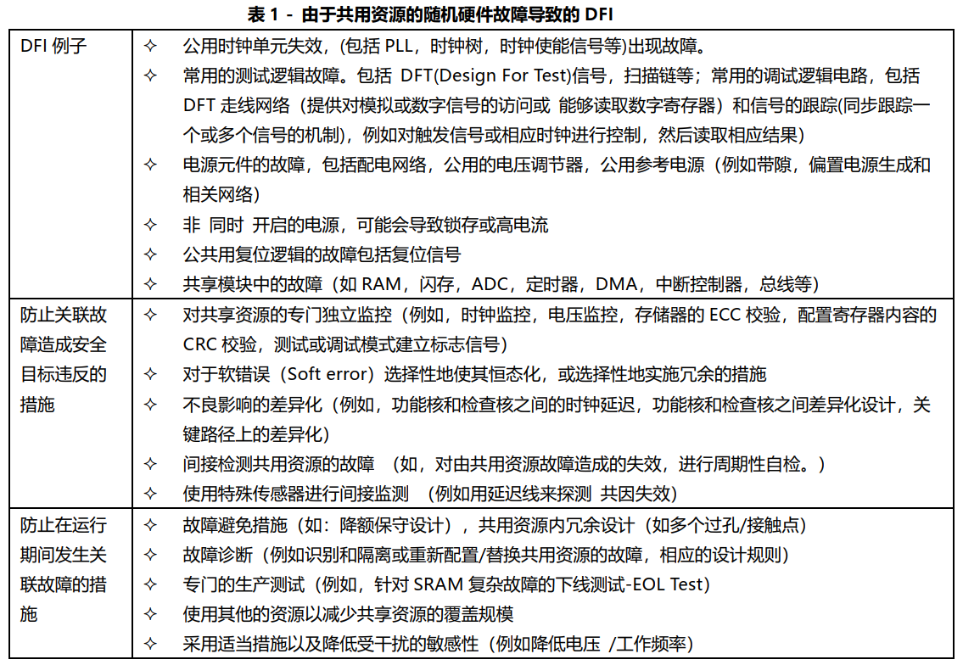
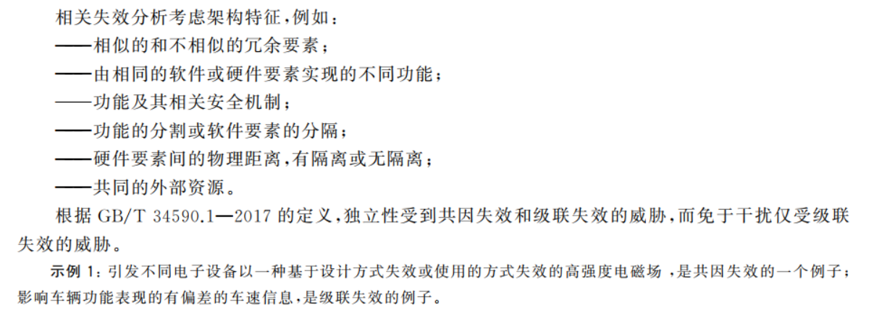
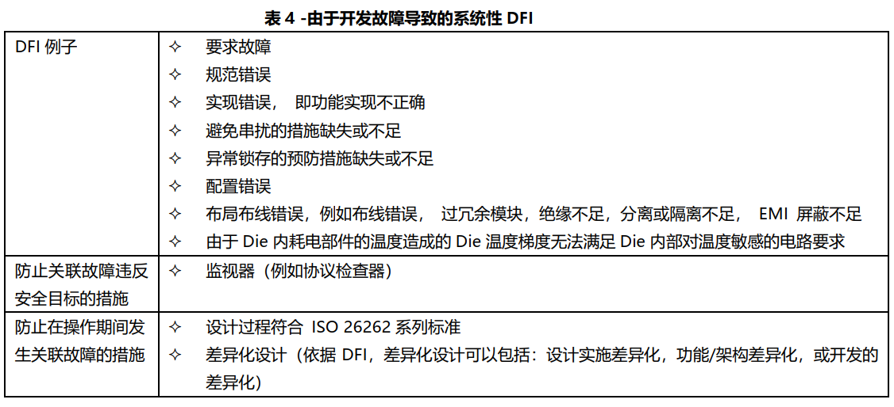

Slide 12
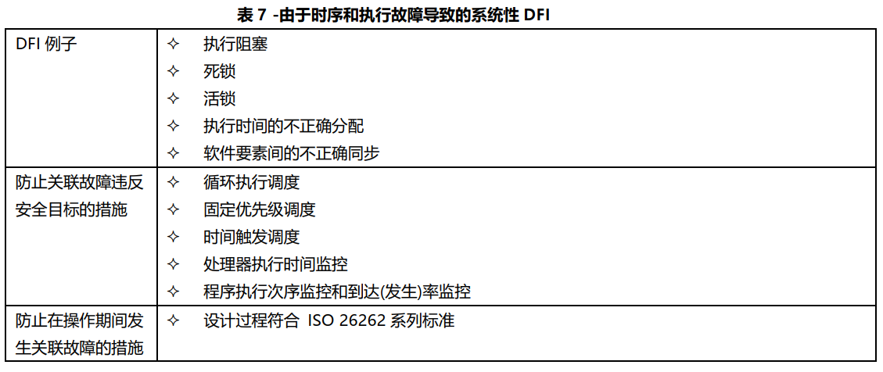
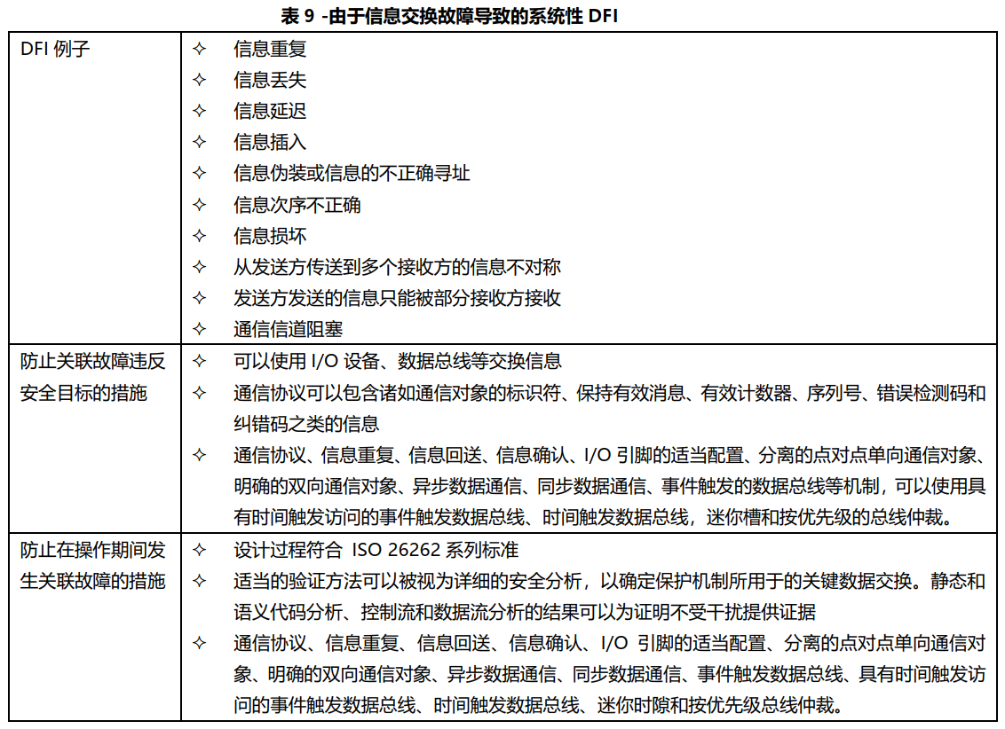
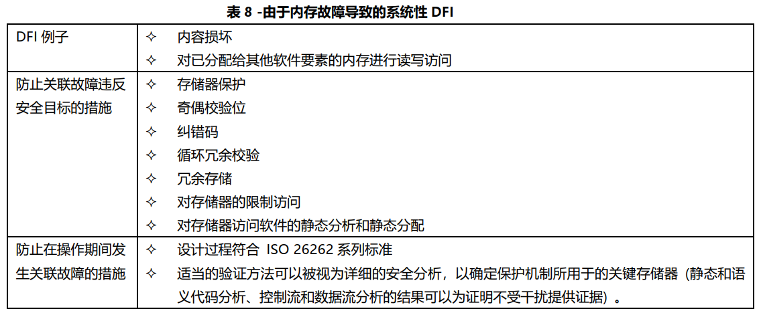

Slide 13
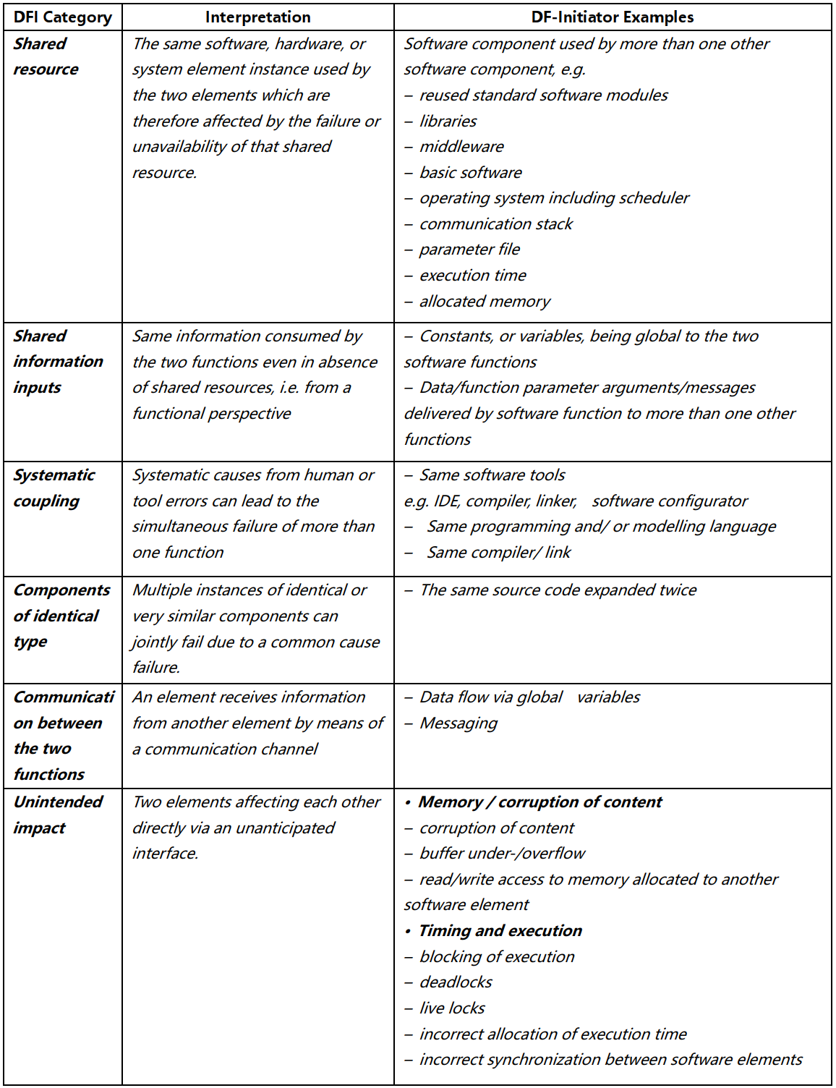

Slide 14
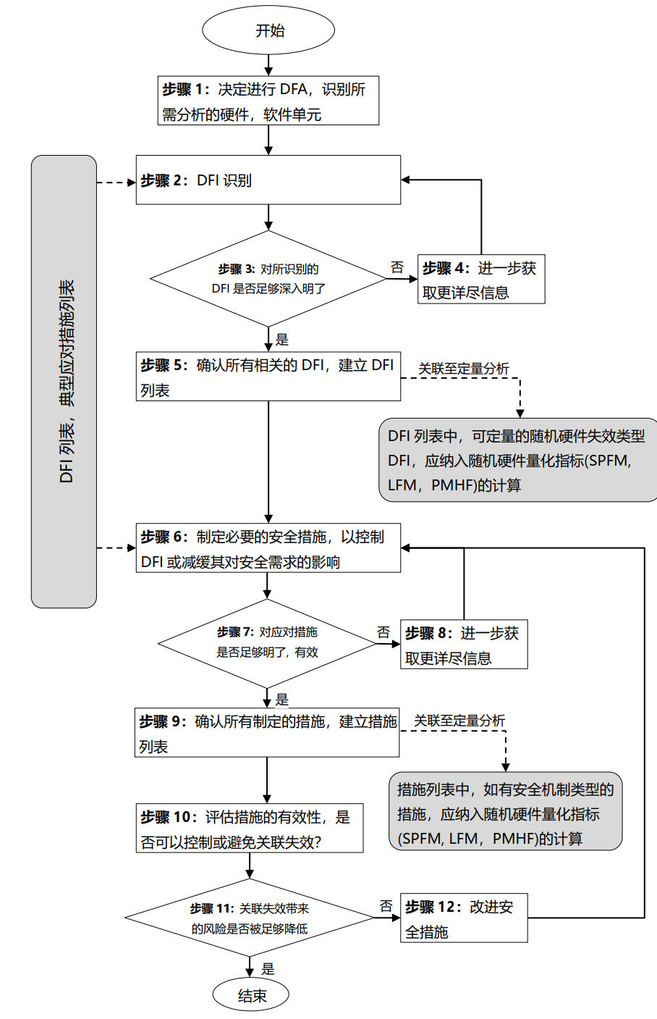
DFA 流程
DFA 工作流程展示了 DFA 所应具备的一些主要活动。通过这些活动可以说明后续的应对措施能够使独立性和免于干扰的安全需求得以满足。

Slide 15
决定进行 DFA，识别所需分析的硬件，软件单元（步骤 1）
每当半导体内部单元有独立性或免于干扰（FFI）的需求时， 应根据本指南， 决定进行 DFA 分析。例如：  对硬件或软件单元的诊断功能；  相似或不相似的冗余硬件或软件单元；  硬件组件或部件上有共用资源（例如，时钟，复位，电源， 存储器， ADC， I / O，测试逻辑） ；  在某个共用硬件上执行多个软件任务 ;  被共用的软件功能（例如 I/O 子程序，中断处理程序，配置软件， 算法库或其他库函数）；  源于系统或单元级别 ASIL 分解的独立性要求， 需通过 DFA 提供设计中足够独立性的证据或证明其潜 在的共因失效会使系统进入安全状态。
此步骤的输入是：  技术安全要求，特别是系统级安全概念中的独立性和免于干扰要求；  架构的描述，包括框图，流程图，故障树，状态图，硬件分区，软件分区；  安全措施。
此步骤的重点是分析架构并识别出可能受上述任何一种情况影响的每一对或每一组单元，并评估架构描述是否足够详细以获取所有设计依赖关系。
此步骤的输出是一张关于所有可能受关联失效影响的单元列表， 列表应描述每对或每组单元间可能受到关联故障，以及对相关独立性或免于干扰需求的影响。

Slide 16
DFI 的识别（步骤 2）
此步骤基于先前的架构分析，检查相关的独立性需求或免于干扰需求是否完整地纳入分析目标，
并进一步将需求分解，分析是否有导致关联失效的 DFI 存在。
上述提供的典型 DFI 列表可用来证明：除了通过对架构安全分析已经得到的关联失效外，列表中的这些典型关联失效是否也适用。
进一步，还应和定量分析期间识别出的关联性失效机制，进行交叉检查。
此步骤的结果是对上一步骤得出列表的进一步确认。

Slide 17
根据已有信息资料，深入理解所识别的 DFI 产生的影响（步骤3&4）
此步骤验证已有信息资料是否能足以正确展示上一步识别出的 DFI 产生的影响及其真实性。
如果需要额外信息来判断所分析架构中 DFI 的真实性，则应增添信息资料，从而更新完善 DFI 的识别描述（步骤 2）。
注意： 建议采用分层分析的方法， 以便可以在适当的抽象层进行详尽分析。例如，
顶层架构显示共用资源是什么。然后，
进入下一抽象层， 可以识别出设计中封装为黑盒子的硬件单元及其安全措施间的关联关系。

Slide 18
确认所有相关的 DFI，建立 DFI 列表（步骤 5）
根据所上述步骤获得的信息， 进一步确定 DFA 相关的单元列表，独立性要求和相关的 DFI。从而确认相关的安全需求得以满足。（例如通过评审）

Slide 19
制定必要的安全措施，以控制 DFI 或减缓其对安全需求的影响 (步骤 6）
为了满足独立性的需求或免于干扰的需求， 应施加了必要的安全措施，以减轻设计架构相关的关联故障影响。
上述内容列出了 DFI 和一些有效措施的例子；最后应将制定安全措施记录并形成文档。
注意 1：随机硬件失效的定量分析结果，可以作为由随机硬件失效导致的关联失效的应对措施， 即证明定量分 析中所依据的措施，最终可以满足随机硬件失效的目标值。
注意 2：如果 DFI 为可量化的随机硬件失效，（比如：共用的时钟传输过快；内部供电的过压）， 可以通过随 机硬件失效的定量分析来评估此类 DFI 的应对措施。
如果 DFI 为无法量化的失效（比如：热耦合对诊断电路和被诊断电路的影响；衬底电流的影响），那么对其应对措施的评估也可以是定性的。

Slide 20
根据已有资料信息，深入理解所制定的缓解措施（步骤 7&8）
此步骤是验证已有文档信息是否足以深入展示前一步骤所制定的应对措施的有效性。
如果认为已有信息可能不足以进行适当评估，则可以在 DFI 缓解措施定义中添加其他详细信息。

Slide 21
确认所有制定的措施，建立措施列表（步骤 9）
在更新的所需文档信息基础上，确认所制定的措施明了，有效。 （例如，通过评审）
注意 1：对于纳入定量分析的安全措施（见 步骤 5），也可以定量地评估安全措施的有效性。
注意 2：为减轻 DFI 影响而引入的附加安全措施， 无论是可定量的措施（安全机制的诊断覆盖率）还是不可定 量的措施，都应和随机硬件失效定量分析进行交叉比对，和迭代。比如引入的措施改变了芯片面积，从而影响芯片各部分的故障率分布。因此， 随机硬件失效的定量分析需要更新。

Slide 22
评估措施的有效性，是否可以控制或避免关联失效（步骤 10）
此步骤为验证引入的安全措施对减轻或避免关联故障的有效性。用于应对随机硬件或应对系统性失效的措施的验证方法也适用于本步骤。以下方法可用：
● 安全分析： FTA， FMEA；  故障注入仿真；  基于技术合格性测试的特定设计规则的应用；  降额设计， 例如电压等级或间隔距离的保守设计；  压力测试，例如针对温度任务剖面或供电，输入信号过压的压力测试；  EMC 和 ESD 测试；  专家的判断。
注意 1：评估结果应包括论证理由，并且应文档化。 注意 2：应对措施中所引入的硬件设计单元，应纳入随机硬件定量分析。 注意 3：也可能对引入的应对措施重新进行 DFA 分析。 注意 4：软件，硬件的相互作用关系应纳入 DFA 分析。

Slide 23
评估风险降低的充分性，必要时改进已定义的措施 (步骤 11&12)
DFA 结束前，必须完成对关联故障的剩余风险的评估。如果不认为缓解是足够的，则改进安全措施（步骤12）并重新评估新措施的有效性。
对于可以量化残余风险，可以在定量分析中对其进行评估（如果尚未在步骤 5 和步骤 9 时进行定量分析）。比 如：期望功能和其安全机制受关联失效影响的风险并未足够减低，那么应该降低安全机制的诊断覆盖率。
注：如果实现了定量分析的目标指标，则从随机硬件故障的角度来看， 风险降低可以被认为是足够的。而对于 同一单元，针对系统性失效导致关联失效，则应另外制定针对系统性失效的措施。

Slide 24
软硬件元件之间的关联故障
硬件和软件关联的故障通常是分开考虑的。如果软件参与实现了针对硬件的安全机制，则应对硬件和软件关联故障合并考虑。

Slide 25
应对措施的验证
关联失效应对措施验证的典型方法可以基于： - 基于某些已知原则，理论的分析方法； - 通过进行硅前仿真，以提供对应 DFI 具有鲁棒性的证据； 例如：可以是各个抽象层上仿真，包括故障注入。 - 硅后鲁棒性测试； （比如： EMI 测试，老化测试，加速老化测试，电气压力测试） - 有书面记录理由支持的专家判断。
可以使用上述措施的组合。结果和论证记录在案并证明其合理性。 验证的详细程度应与 DFI 的类型，安全措施 和应用相称。 比如： 1） 差异化设计是用于预防， 减少或检测共因失效的措施。如果使用差异化设计作为控制或避免关联失效的方 法，则应证明所实施设计的差异化程度与目标 DFI 是相称。 2） 在使用隔离或分离作为控制或避免依赖性故障的方法的情况下， 可以通过仿真，来证明实施的隔离或分离 程度与目标 DFI 相称。

